Slide 1
Základy informatiky bezpečnost IT
Ing. Roman Danel, Ph.D.
roman.danel@vsb.cz
Institut ekonomiky a systémů řízení
Hornicko – geologická fakulta

Slide 2
Aplikace VT v hospodářské praxi Bezpečnost IT, analýza rizik
Ing. Roman Danel, Ph.D.
roman.danel@vsb.cz
VŠB – TU Ostrava

Slide 3
Obsah
Analýza rizik
Rozbor jednotlivých hrozeb
Zálohování
Fault a Disaster Tolerant systémy
Životnost zařízení a médií
Autentizace, autorizace
Firewally a bezpečnost na webu
Bezpečnostní politika

Slide 4
Oblasti řešení bezpečnosti
Objektová bezpečnost
Bezpečnost a ochrana
zdraví při práci
Informační bezpečnost
Bezpečnost IS/ICT

Slide 5
Analýza rizik - přehled
Hrozby
Fyzické
Software
Lidé
Přírodní
vlivy
Selhání
HW
Vnější
Chyby SW
Vnitřní
Vnější
Výpadek
napájení
Úmyslné
Neúmyslné

Slide 6
Analýza rizik
Co se stane, když informace nebudou chráněny?
Jak může být porušena bezpečnost informací?
S jakou pravděpodobností se to stane?

Slide 7
Co je třeba chránit?
Technické prostředky – technické závady, zcizení, …
Komunikační cesty – zabránění monitorování přenášených dat …
Programové vybavení (před změnou funkcionality)
Data – poškození, zcizení, …

Slide 8
Co je cílem?
Zajištění důvěrnosti dat
Zajištění integrity dat
Zajištění dostupnosti

Slide 9
Programové ohrožení

Slide 10
Programové ohrožení
Počítačové viry - program, který se šíří bez vědomí uživatele http://www.antivirovecentrum.cz http://www.viry.cz
Trojské koně - skrytá část programu nebo aplikace provádějící funkce, se kterou uživatel nesouhlasí
Červi (worms) - šíření založeno na bezpečnostních chybách
Back-doors – vstup do systému bez hesla
Zapomenuté funkce z doby vývoje
Phishing - podvodný email snažící se vylákat důvěrné informace-hesla atd.
Hoax – poplašná zpráva http://www.hoax.cz
Spyware – sw sleduje uživatele nebo informace o jeho počítači a data odesílá (výrobci, autorovi)
Rootkit – program k zamaskování určitých aktivit na počítači

Slide 11
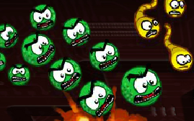
Viry
Virus je program, který se chová jako biologický virus – samovolně se šíří, potřebuje prostřed-níka, a za určitých podmínek vykonává nějakou (škodlivou) činnost.

Slide 12
Rozdělení virů
Klasické
Bootovací
Stealth (snaží se zamaskovat svou přítomnost v souboru tím, že se zachytí na přerušení, kudy prochází veškeré požadavky na čtení dat ze souboru)
Polymorfní
Makroviry

Slide 13
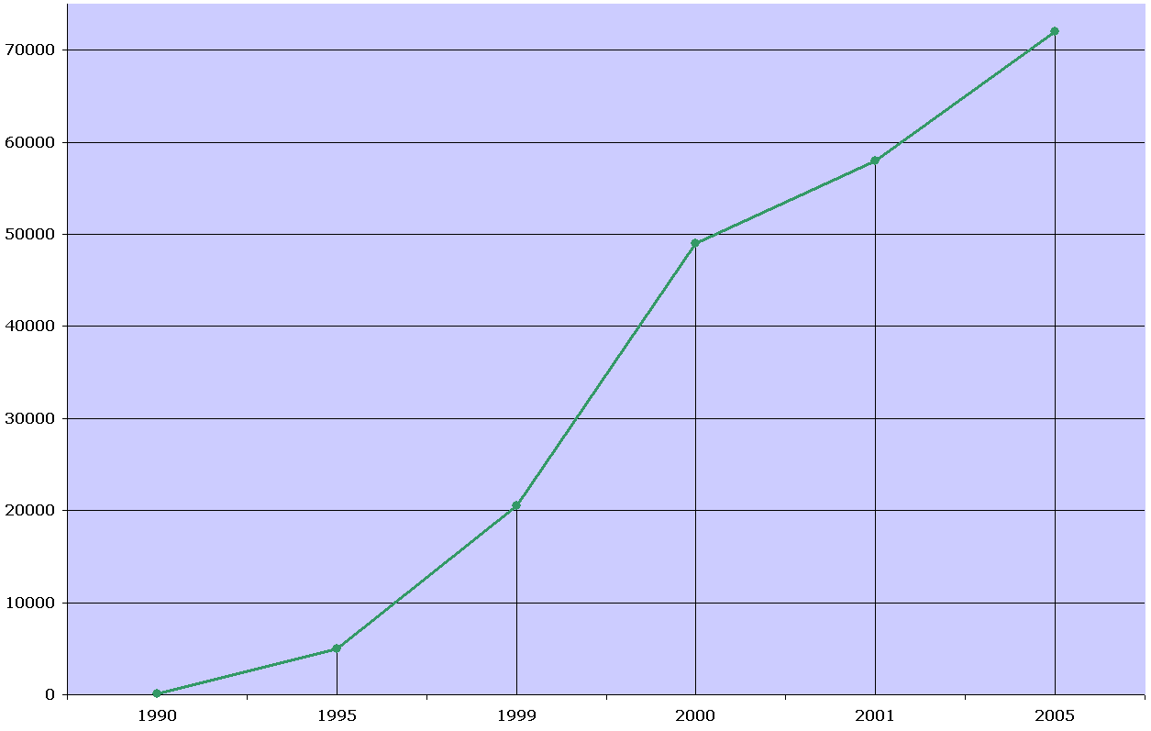
Počet virů

Slide 14
Červi (worms)

Slide 15
Červi
Červi využívají pro šíření mechanismus založený na chybě v operačním systému, v databázi či ve webovém nebo poštovním klientu.
Oproti viru nepotřebují prostředníka.
Teoretický červ „Flash“

Slide 16
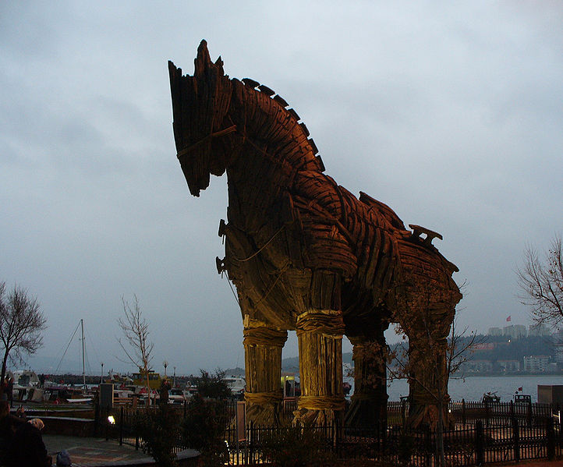
Trojský kůň

Slide 17
Trojský kůň
Trojský kůň (Trojan Horse) – plnohodnotné programy, které kromě toho, že dělají to co deklarují, dělají ještě něco jiného, pro nás škodlivého/nechtěného.
Do této kategorie lze zařadit i downloadery.
Trojan-proxy – z napadeného počítače vytvoří proxy server pro další útoky.

Slide 18
Další škodlivé programy
Keylogger – zaznamenávají stisknuté klávesy
Dialer – připojení dial-up (často zahraniční) bez vědomí uživatele
Dropper – po spuštění vpustí do systému další software a zajistí jeho aktivaci
Downloader – po spuštění stahují viry a trojské koně z předem určeného místa
Rootkit
program, který slouží k zamaskování určitých aktivit v a přítomnosti SW v počítači, Widnows i UNIX systémy
BMG u audio CD

Slide 19
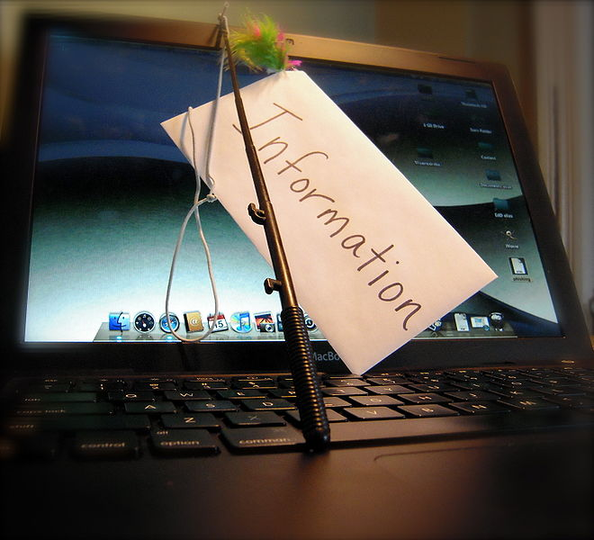
Phishing

Slide 20
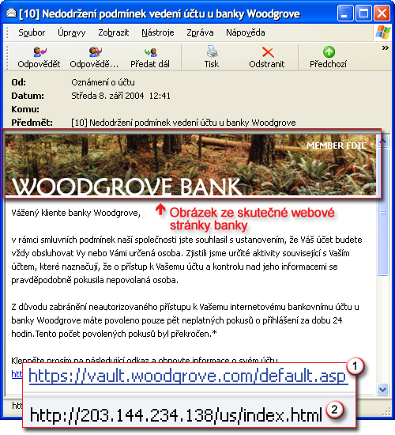
Příklad fishingu

Slide 21
Příklad phishingu
Vážený účtu vsb.cz uživateli,
To je Chcete-li dokončit ověření účtu proces Uplynulý rok pro údržba vašeho e-mailového účtu, můžete jsou povinni odpovědět na tuto zprávu a zadejte své ID a HESLO prostor (*******), měli byste tak učinit dříve, než příští 48 hodin po obdržení tohoto e-mailu, webové pošty nebo váš účet bude deaktivován a odstraněny z naší databáze.
Klikněte zde <https://docs.google.com/spreadsheet/viewform?formkey=dGVjOTY0V1JWSkRoVWd5Q09kaDlsa1E6MQ>
abych odpověděl na vaši otázku, ověřovací Váš účet může být také sledovány; https://posta.vsb.cz/horde/imp/login.php
Děkujeme, že používáte vsb.cz.
© 2012 Microsoft Corporation.

Slide 22
Phishing – typické ukázky
„Ověřte svůj účet.“
„Pokud neodpovíte do 48 hodin, váš účet bude zrušen.“
„Vážený a milý zákazníku.“ (oslovení bez jména)
„Klepnutím na níže uvedený odkaz získáte přístup ke svému účtu.“

Slide 23
Obranné mechanismy proti škodlivému SW
Antivirové programy, Anti-spyware
Pravidelné instalace aktualizací a záplat operačních systémů (Windows i Linux)
Pravidla systémové administrace
Silná hesla
Aplikační programy nemají běžet pod systémovým účtem
Vypnutí nepoužívaných služeb, uzavření portů atd.
Firewall – SW oddělující sítě – filtrování paketů a přístupu na síťové zdroje

Slide 24
Jak funguje antivirus?
Scanování (hledání kódu viru)
Heuristická analýza (není závislá na databázi virů, ale může být detekován virus tam, kde není…)
Test integrity (kontrola změn, zda virus již nezačal působit)
Rezidentní ochrana

Slide 25
Integrita programových prostředků
ochranu proti smazání softwarové komponenty,
ochranu proti modifikaci či podvržení softwarové komponenty,
ochranu proti modifikaci konfigurace softwarové komponenty

Slide 26
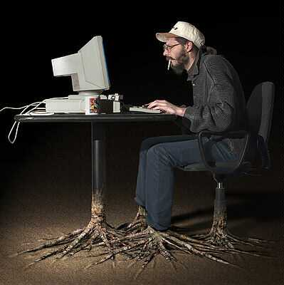
Vnější ohrožení lidmi

Slide 27
Cíle útočníků
Krádež dat a informací
Zničení dat
Destabilizace systému
Blokování místa nebo určitých zdrojů

Slide 28
Typy útočníků
Hacker
Začátečník -> uznání, seberealizace
Profesionál -> překonání intelektuálních výzev, ideál o svobodném přístupu informací...
Virový tvůrce – „zrazení idealisté“, „nedocenění odborníci“,…
Vnitřní nepřítel („Insider thread“) – odplata vůči zaměstnavateli, pocit křivdy, …
Informační válečník – vlastenecké motivy – destabilizace nepřátelských zdrojů
Zloděj – snaha o zisk financí, př. Phishing
Politický aktivista – fanatik, idealista…

Slide 29
Kyberterorismus
Můžeme rozlišit tři úrovně:
Vnitřní – síť je využívána pro předávání informací (Př. informace ukryté v obrázcích)
Lokální kyberútok – samostatný přímý útok na technologii nebo službu
Souběžný útok – paralelní útoky na konkrétní oblasti či cíle

Slide 30
Útoky
Prolomení hrubou silou
Prolomení sociálním útokem
Hardwarový útok (sniffing, monitorování sítě,…)

Slide 31
Chyby, které využívají útočníci
Programátorské chyby - vznikají při neošetření některých stavů programů, špatných výpočtech při alokaci paměti, nedostatečných kontrolách vstupu od uživatele a podobně.
Návrhové chyby - vznikají při chybném úsudku návrháře programu. Často bývají obtížně odstranitelné. Příkladem může být například šifrování ve WiFi sítích podle standardu WEP. Ten je dodnes možné na všech síťových kartách a přístupových bodech pro WiFi sítě použít, i když záhy po jeho uvedení byl zveřejněn velmi jednoduchý způsob jak jej prolomit.
Konfigurační chyby - vznikají chybou nebo nevědomostí uživatele nebo administrátor, který daný program nebo zařízení nastavuje. Velká část zařízení i programů bývají kvůli co nejjednoduššímu používání od výrobců nastaveny tak, že obsahují řadu nebezpečných nastavení. Příkladem může být typický přístupový bod pro WiFi síť - naprostá většina se dodává s vypnutým šifrováním, takže po jejich zapnutí se do WiFi sítě (a tím pádem i do lokální sítě, kam je přístupový bod připojený) může připojit kdokoliv.
Fyzické narušení - velká část bezpečnostních opatření lze obejít, když má útočník fyzický přístup k zařízení nebo počítači. Například může z počítač vyjmout pevný disk a přečíst a nebo upravit jeho obsah i když se k zapnutému počítači nemůže přihlásit.
Chyby obsluhy - stačí omylem spustit jeden škodlivý program v okamžiku, kdy je uživatel přihlášený s administrátorskými oprávněními a počítač může být napadený bez ohledu na to, jak kvalitní firewall jej chrání před útoky z internetu

Slide 32
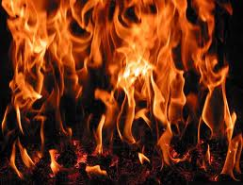
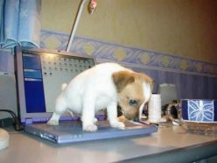
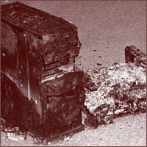
Fyzické ohrožení

Slide 33
Obrana proti fyzickému ohrožení
Výpadek napájení – UPS, náhradní zdroje napájení, …
Systémy odolné vůči výpadkům
Násobení a duplikování kritických komponent
Zálohování dat
Clustering, virtualizace
Ochrana před riziky prostředí
Zabezpečení prostoru

Slide 34
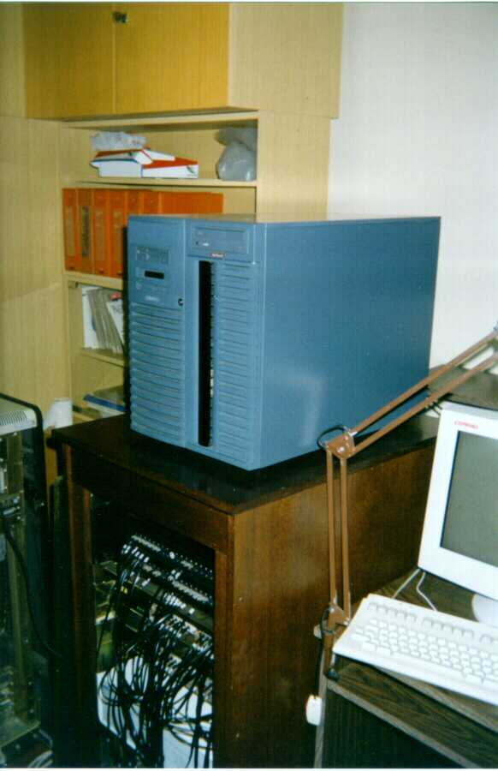
Příklad rizika
Úpravna ČSM
Systém:
ALPHA Server DS-20

Slide 35
UPS
Baterie
Odstranění kolísání napětí
Eliminace krátkodobého přepětí
Baterie mají životnost – nutná kontrola vybití!
Kritické systémy –> agregáty.

Slide 36
Selhání HW
Kritická jsou data (databáze)
jsou uloženy na disku, což je točivé zařízení náchylné k poškození
Bezpečnost uložení dat na discích – RAID
Co je to RAID?
Seskupení disků za účelem zvýšení bezpečnosti
Jaké jsou typy RAID?
Striping, mirroring

Slide 37
RAID
RAID 0 - "striping": data jsou stripována přes nejméně 2 disky, aby se zvýšil výkon. Není zde redundance a ztráta pouze jednoho disku způsobuje ztrátu všech dat.
RAID 1 - "mirroring": zrcadlení, stejná data jsou současně zapsána na dva disky. Pokud selže jeden disk, data jsou stále k dispozici na druhém disku.
RAID 3 a RAID 4 - bloky dat jsou zapsány na skupinu disků, z nichž jeden slouží pro zápis parity. Pokud selže některý z disků, mohou být data zrekonstruována z přeživších disků.
RAID 5 - podobný RAIDu 3/4, kromě faktu, že parita je distribuována mezi všechny disky.
RAID 6 - rozšíření principu parity RAID5 o další paritní stream. Systém RAID6 je odolný proti výpadku dvou disků v jeden okamžik a v dnešní době je téměř nezbytností pro kapacitní úložiště se SATA disky.

Slide 38
RAID
Rebuild- znovuobnovení ochrany paritou na diskovém poli po výpadku disku.
Probíhá tak, diskový systém použije rezervní disky (HotSpare) a zrekonstruuje na ně obsah vypadlého disku.

Slide 39
Zálohování
Média
Disky, CD, DVD, USB
Páskové jednotky (streamery)
DAS (Direct Attached Storage)
NAS (Network Attached Storage)
SAN (Storage Area Network)
Zálohování
Aktuální data x Historie (verze databáze – možnost obnovit data)
Databázi zálohovat vždy prostředky databázového systému - konzistence
Politika zálohování; je nutné ověřit, zda zálohy jsou obnovitelné!!

Slide 40
Zálohování – optická média
Problémem optických médií je jejich velikost
Příklad
2 TB HD -> 400 DVD
5min na disk -> 30 hodin

Slide 41
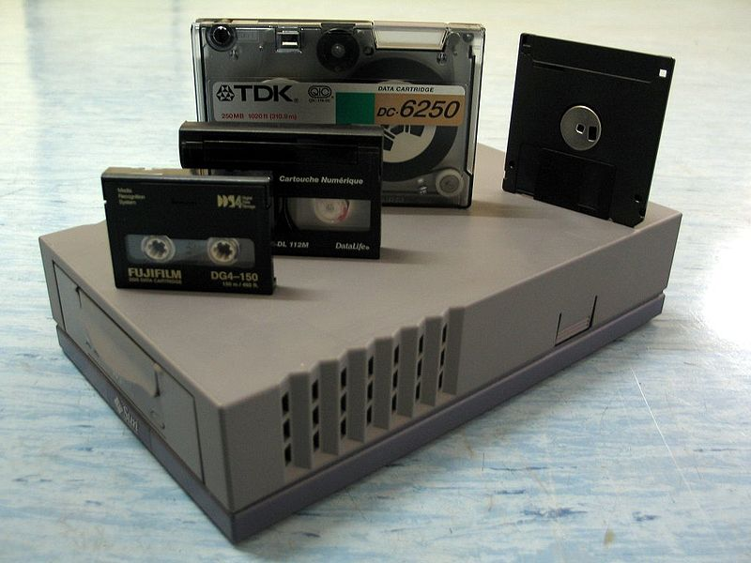
Streamer – záloha na pásku

Slide 42
Zálohování na pásku
Obtížné obnovení
Správa páskových mechanik a médií je časově náročná
Doba skladovatelnosti až 30 let
Škálovatelná kapacita (páskoví roboti)
Záloha na pásky má smysl tam, kde rychlost obnovy není hlavním kritériem

Slide 43
Doporučení pro skladování médií (HP)
5 – 23° C
Relativní vlhkost 10 – 50 %
Mimo magnetické pole
Mimo zdroje horka a zimy
Mimo zdroje papírového a tonerového prachu

Slide 44
Zálohy na disk
Disk-to-disk
Virtuální páska (diskové zařízení, které se v systému jeví jako pásková mechanika)
Replikace
Snaphsot -obraz diskového systému pořízený v určitém čase
Klon (fyzická kopie diskového systému pořízená např. prostředky controlleru diskového pole)
Mirror
Cluster

Slide 45
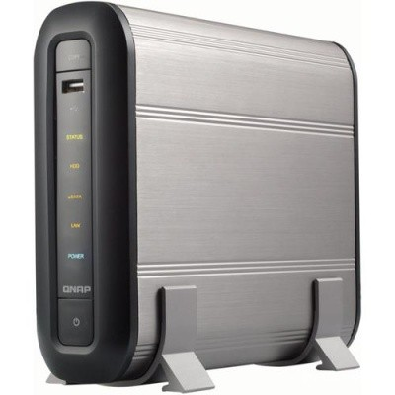
NAS
NAS = Network Attached Storage
Úložiště dat + síťová konektivita

Slide 46
SAN
SAN = Storage Area Network
Vysokorychlostní síť komunikující se serverem
Síť – určité množství vzájemně propojených úložných prostorů
Enterprise řešení – vysoká pořizovací cena

Slide 47
Typy záloh
Plný backup
Rozdílový (inkrementální)

Slide 48
Clustering
Clustering = skupina počítačů nebo SW prostředků, která se navenek chová jako jediný systém.

Slide 49
Životnost zařízení

Slide 50
Životnost datových médií
CD – 10 let
DVD – jen roky
USB – může dojít k výmazu elektrickým polem, statickou elektřinou nebo tepelným šokem…
Starší média – problém na čem je přečíst
Pásky – magnetické médium, časem mění své vlastnosti, nároky na skladování

Slide 51
Životnost zařízení
UPS
Pozor – UPS „stárne“, kapacita baterie postupně klesá, 3-4 roky
Hard disk:
Poškození přepětím
Poškození úderem/nárazem
Obnova dat je velmi obtížná

Slide 52
Další možnosti zvýšení bezpečnosti IS

Slide 53
Opatření pro omezení přístupu
Autentizace – ověření uživatele
Autorizace – přístup uživatele na určitou službu/funkci
Monitoring (=sledování aktivity uživatelů)
Firewall
Šifrování

Slide 54
Autentizace
Přístup přes uživatelská jména a hesla nebo PIN
Expirační doba hesel
Omezený počet pokusů přihlášení (heslo, PIN)
„Strong“ password – minimální počet znaků, povinné kombinace čísel a písmen, zákaz používání smysuplných slov
Zákaz „prázdného“ hesla
Ověření uživatele
Vlastnictví určitého předmětu – karta, čárový kód, token
Ověření fyziologických charakteristik – biometrie
Využití časových intervalů (automatické odhlášení při delší nečinnosti)

Slide 55
Biometrické ověření uživatele
Otisky prstů
Snímek oční sítnice a duhovky
Rozpoznání obličeje, dlaně
Rozpoznání hlasu
Dynamika podpisu, psaní na klávesnici

Slide 56
Autentizace - biometrie
Problémy biometrických metod
Obtížnost měření biometrických informací
Ověření, že je uživatel živý (liveness-test)
Závislost měření na prostředí a fyzické kondici uživatele
Chyby biometrických systémů
Oprávněnému uživateli je odmítnut přístup do systému (False Rejection Error)
Neoprávněný uživatel je biometrickým zařízením označen jako oprávněný (False Acceptance Error)

Slide 57
Autentizace na webu
User-centric - ověřuje se uživatel
OpenID, LiveID, OpenAuth, Facebook Connect
Institution-centric - ověřuje se oprávnění k roli v rámci instituce
Shibboleth

Slide 58
Problémy autentizace
Příliš mnoho hesel do různých systémů
Nejednoznačnost identity (v jiném systému pod stejným uživatelským jménem vystupuje někdo jiný)

Slide 59
Firewall
Firewall - „bezpečnostní brána“, je zjednodušeně řečeno zařízení či software oddělující provoz mezi dvěma sítěmi (např. naší domácí a internetem), přičemž propouští jedním nebo druhým směrem data podle určitých předem definovaných pravidel.
Brání tak zejména před neoprávněnými průniky do sítě a odesílání dat ze sítě bez vědomí a souhlasu uživatele.

Slide 60
Druhy firewallu
Firewally můžeme rozdělit podle toho, na které síťové vrstvě pracují:
Síťová vrstva – paketový filtr
Transportní vrstva – analýza TCP nebo UDP konverzace, ověřování uživatelů
Aplikační – aplikační brána, proxy
Firewall: hardwarový, softwarový

Slide 61
Druhy nastavení přístupu
Black list - výčet, co je zakázáno, vše ostatní povoleno
White list - výčet, co je povoleno, vše ostatní zakázáno

Slide 62
Co lze zakázat/povolit?
Použití některých protokolů
Přístup na porty
Počítače
Sítě

Slide 63
Bezpečnost databází
zabezpečení dat v databázi proti zneužití
zabezpečování přihlašovacích informací
zabezpečení komunikace mezi aplikací a databází
zabezpečení dotazů proti SQL-injection
SQL injection je technika, která útočníkovi umožní přidat do příkazu SQL pro databázi kód, který tam původně nebyl.

Slide 64
Bezpečnost databází
Bezpečnost informační (utajení)
Zachování integrity (technická stránka)

Slide 65
Informační systémy – klasifikace z pohledu bezpečnosti
Standardně zabezpečený IS
Fault-tolerant systém – systém odolný vůči výpadkům – výpadek nezpůsobí dlouhodobé přerušení funkce systému
Disaster-tolerant systém - systém odolný vůči katastrofám; záložní systém musí být umístěn fyzicky v jiné lokalitě

Slide 66
Fault Tolerant System
PRODUCTION
SERVER
BACKUP
SERVER

Slide 67
Bezpečnost informačních systémů
Informační bezpečnost
- ochrana informací během jejich vzniku, zpracování, přenosu…
Důvěrnost
- utajení před neoprávněným přístupem
3. Integrita
- celistvost (konzistence) dat

Slide 68
!!!
Řešení bezpečnosti informačních systémů je PROCES – nutná kontinuální údržba!
Bezpečnost je kompromis mezi úrovní zabezpečení a náklady.

Slide 69
Bezpečnostní politika
Bezpečnostní politika je soubor pravidel (dokument), který stanoví:
Popis IS
Bezpečnostní studie
Stanovení cílů bezpečnostní politiky
Definice citlivosti informací
Definice možných hrozeb
Zásady personální politiky
Politika zálohování
Plán obnovy pro havárii
Metodika řešení krizových stavů

Slide 70
Bezpečnostní politika
BP má za úkol zajistit bezpečnost IS s přihlédnutím k nákladové efektivitě a musí odpovídat na tyto otázky:
Kdo nese zodpovědnost?
Kdy to bude efektivní?
Jak to bude vynuceno?
Kdy a jak to bude uvedeno do praxe?

Slide 71
Nejsou věci „bezpečné“ a „nebezpečné“, jsou jen různé míry rizika. Různí lidé akceptují v různých situacích různou míru rizika.

Slide 72
Definování aktiv
Aktivem je cokoliv, co má pro organizaci hodnotu:
fyzická aktiva (např. počítačový hardware, komunikační prostředky, budovy
informace (dokumenty, databáze,...)
software
schopnost vytvářet určité produkty nebo poskytovat služby – know-how
pracovní sílu, školení pracovníků, znalosti zaměstnanců, zapracování apod.
nehmotné hodnoty (např. abstraktní hodnota firmy, image, dobré vztahy atd..)

Slide 73
Bezpečnostní studie
Odhad hrozeb
Škoda způsobená incidentem
dočasná, trvalá
Analýza zranitelnosti
Odhad dopadů incidentu:
Stanovením finančních nákladů
Stupnice 1-10
Ohodnocení – nízký, střední, vysoký
Analýza rizik: riziko je potenciální možnost, že daná hrozba využije zranitelnosti

Slide 74
Bezpečnostní studie
Přijetí zbytkových rizik
Stanovení omezení
organizační
finanční
personální
právní
technická

Slide 75
Plán obnovy činnosti
Plán co dělat, když selže nějaký systém

Slide 76
Havarijní plán
Postup a reakce v případě havárie, poruchy nebo nefunkčnosti IS
Součást Bezpečnostní politiky
Uživatel IS by měl vědět KOHO a JAK informovat v případě poruchy

Slide 77
BCM
Business Continuity Management
BCM je manažerská disciplína, která se zaměřuje na identifikaci potencionálních dopadů, jež organizaci hrozí po havárii. Vytváří rámec pro zajištění určité míry odolnosti a schopnosti reagovat na neočekávané události.

Slide 78
Shrnutí
Analýza rizik – druhy hrozeb
Fyzické, programové, lidé
Rozbor jednotlivých hrozeb
Zálohování
Fault a Disaster Tolerant systémy
Životnost zařízení a médií
Autentizace, autorizace
Firewally a bezpečnost na webu
Bezpečnostní politika

Slide 79
Děkuji za pozornost…

